Slide 1
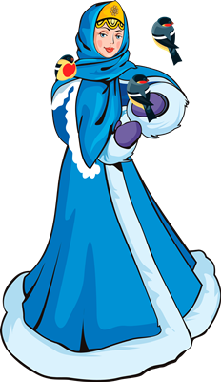
Добрая волшебница,
милая Снегурочка!
Интерактивный рассказ-викторина для учащихся 5-8 классов
Автор:
Ольга Михайловна Степанова,
учитель английского языка
МБОУ «Цивильская СОШ №1
имени Героя Советского Союза М.В. Силантьева»
города Цивильск Чувашской Республики
2018

Slide 2
«Снегурочка» — советский полнометражный цветной художественный фильм-сказка, поставленный на Киностудии «Ленфильм» в 1968 году режиссёром Павлом Кадочниковым по одноимённой пьесе А. Н. Островского из цикла «Весенние ___________ ».
сказки

Slide 3
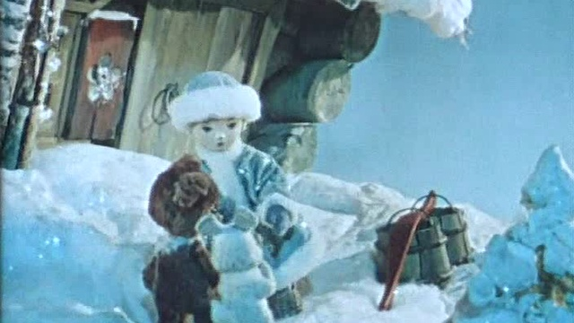
мультфильм
«Сказка о Снегурочке» — советский кукольный _______________ для детей по мотивам одноимённой русской народной сказки. Создан на студии «Союзмультфильм» в 1957 году.

Slide 4
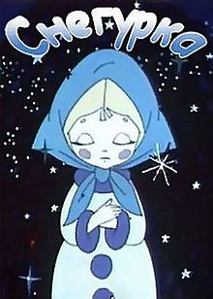
«Снегурка» — советский рисованный мультфильм, созданный киностудией «Союзмультфильм» в 1969 году по мотивам русской народной сказки. В 1990-е годы мультфильм был дублирован в ________ американской компанией «Jove» под названием «The snow girl».
США

Slide 5
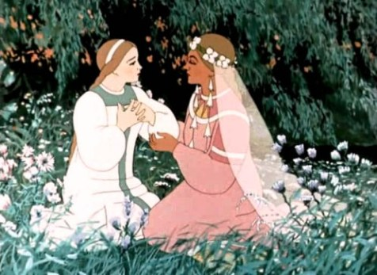
фильм
«Снегурочка» — советский полнометражный рисованный мультипликационный ____________ 1952 года по мотивам одноимённой пьесы А. Н. Островского на музыку Н. А. Римского-Корсакова в обработке Л. А. Шварца.
Заканчивается зима, и Дед Мороз собирается на север. Что же делать с дочкой Снегурочкой? Её ледяное сердце никогда не знало ни простых человеческих радостей, ни любви, но однажды она услышала песни Леля и захотела остаться в Берендеевом царстве. И просить свою мать — красавицу Весну — растопить её сердце…

Slide 6
сказка
«Весенняя __________ » — советский полнометражный цветной телевизионный художественный фильм-сказка, поставленный на киностудии «Беларусьфильм» в 1971 году режиссёром Юрием Цветковым по мотивам пьесы А. Н. Островского «Снегурочка».

Slide 7
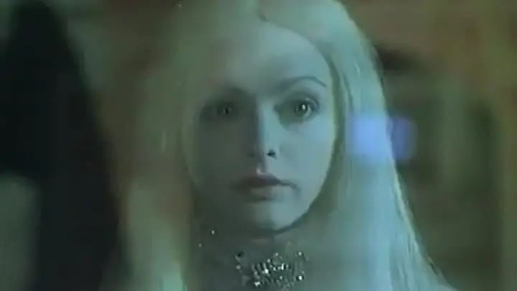
«Ледяная ____________» — советский художественный фильм.
внучка
Фильм по мотивам русской народной сказки о Снегурочке. Полюбился ей деревенский гончар — и захотела она стать обыкновенной девушкой и выйти за него замуж. Но счастью влюблённых мешает коварный обман князя…

Slide 8
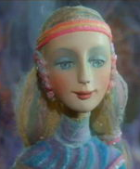
«Снегурочка» — российский кукольный мультфильм 2006 года по одноимённой пьесе А. Н. Островского. Режиссёр Мария Муат создала мультфильм на студии «Анимос» в проекте «Русская ______________ — детям».
классика
Победитель и обладаель премий: Ника (2007) — Лучший анимационный фильм
XII Открытый российский фестиваль анимационного кино (Суздаль, 2007) — Приз жюри «Лучший мультипликат»
XVII Международный кинофестиваль документальных, короткометражных игровых и анимационных фильмов «Послание к Человеку» (Санкт-Петербург, 2007) — Диплом

Slide 9
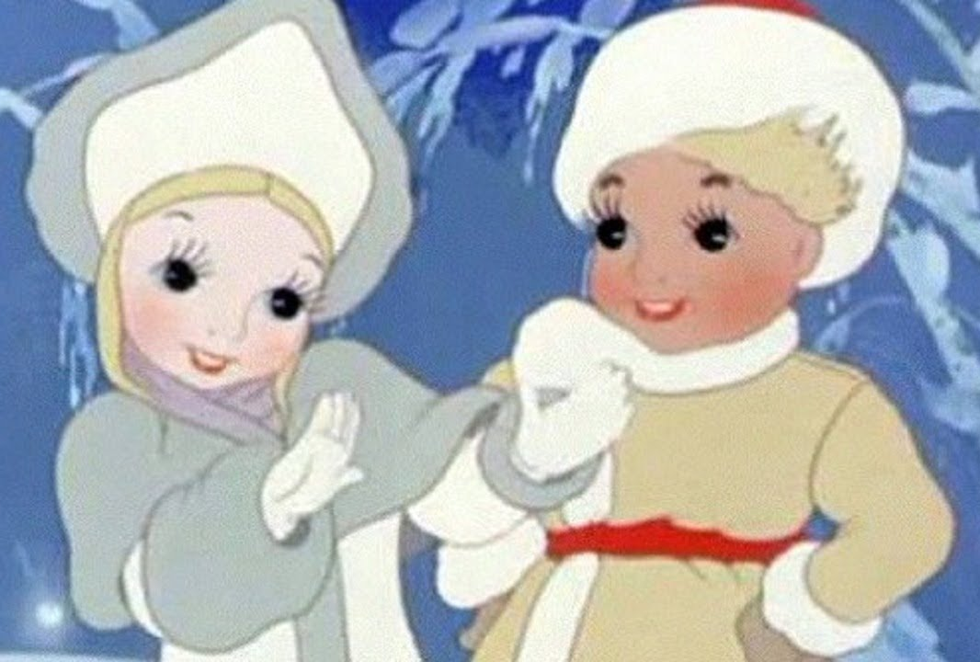
«Зимняя сказка» — советский музыкальный рисованный мультипликационный фильм. Новогодняя сказка о том, как лесные _____________ решили встретить Новый год с Дедом Морозом. Выпуск военного времени, 1945 год.
зверушки
Наступила студёная суровая зима, скоро наступит Новый год. Лесные зверушки собрались его встречать. В этом им помогают Дед Мороз, Снегурочка и Снеговик. Озорная новогодняя сказка с музыкальными сценами вокруг новогодней ёлки, плясками и песнями. В мультфильме звучит музыка П. И. Чайковского.

Slide 10
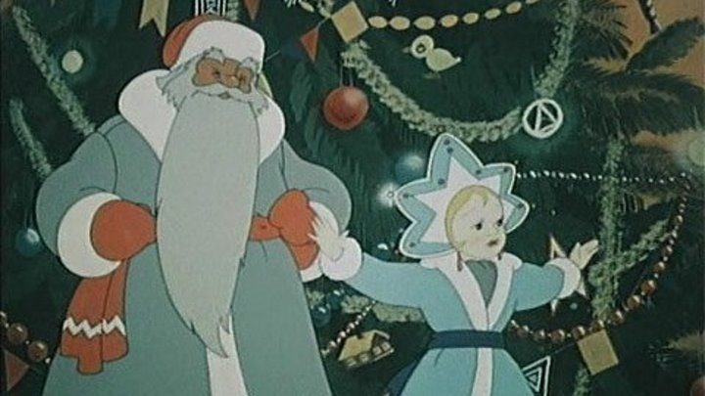
ёлки
«Когда зажигаются __________ » (1950) — мультфильм, сценарист Владимир Сутеев, впервые Снегурочка изображена как помощница Деда Мороза.

Slide 11
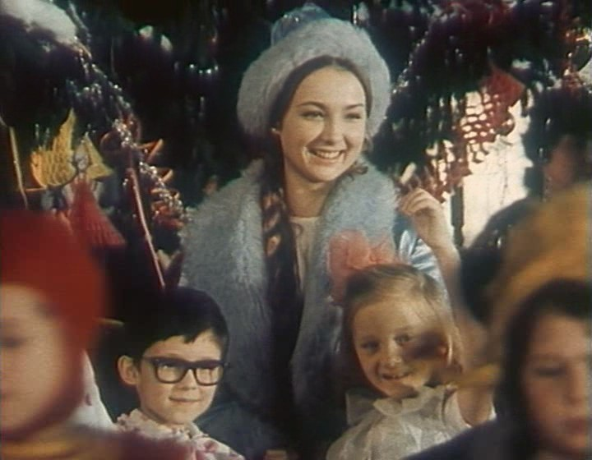
приключения
«Новогодние __________________Маши и Вити» — советская новогодняя музыкальная сказка для детей и взрослых, снятая в 1975 году по мотивам пьесы Павла Финна «Маша и Витя против „Диких гитар“» (Финн же написал и сценарий фильма).
Премьера картины состоялась 25 декабря 1975 года в эфире Центрального телевидения СССР.

Slide 12
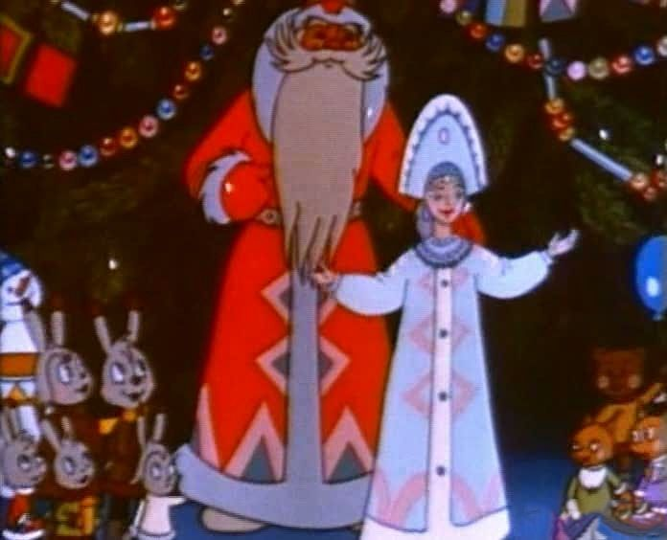
волк
«Дед Мороз и серый __________ » (1978) — мультфильм, сценарий Владимир Сутеев. Снегурочка появляется как спутница Деда Мороза.

Slide 13
«Снегурочка. Пасхальная сказка» - художественный фильм . Появившись у стариков зимой, уже весной Снегурочка погибает на костре… Съемки проводились на территории музея русского деревянного зодчества в городе ___________ и в деревне Тверской области.
Суздаль

Slide 14
Не только фильмы и мультфильмы сняты про Снегурочку. Она и в песнях, и в мьюзиклах, театральных постановках…
Образ Снегурочки в искусстве представлен как волшебная, добрая _________ …
фея

Slide 15
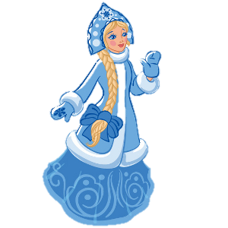
Девочка из снега или изо льда.
К нам она приходит в Новый год всегда.
С дедушкой подарки щедро раздает,
Водит____________ , песенки поет.
хороводы

Slide 16
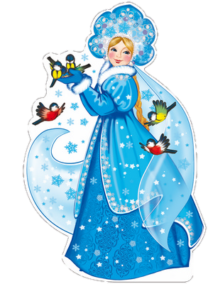
Мы ее Снегурочкой ласково зовем.
И в волшебный праздник в гости очень ждем.
С нею озорницей некогда скучать.
Новый ________ с ней очень весело встречать!
год

Slide 17
Ребята, чем Вы порадуете нынче снегурочку?

Slide 18
Источник:
Снегурочка https://ru.wikipedia.org/wiki/Снегурочка
Изображения взяты на сайте http://yandex.ru
Условия использования сайта https://yandex.ru/legal/fotki_termsofuse/

